Slide 1
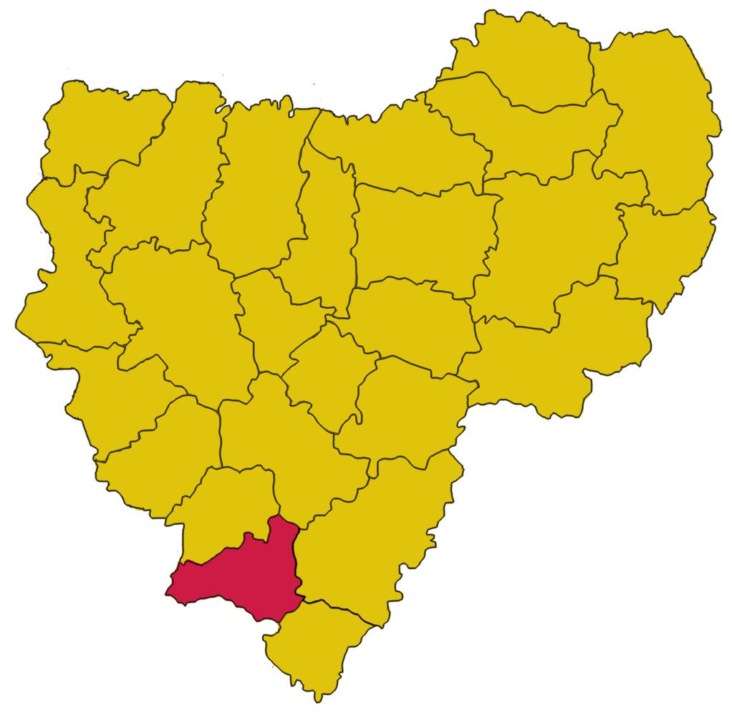
БЮДЖЕТ ДЛЯ ГРАЖДАН
к решению об исполнении бюджета муниципального образования «Шумячский муниципальный округ» Смоленской области
за 1 квартал 2025
года

Slide 2

УВАЖАЕМЫЕ ЖИТЕЛИ ШУМЯЧСКОГО округа!
Представляем Вашему вниманию основные показатели исполнения бюджета муниципального образования «Шумячский муниципальный округ» Смоленской области за 1 квартал 2025 года.
Одной из главных задач этого проекта является обеспечение прозрачности и открытости бюджетного процесса произошедшего за данный период.
Представленная информация предназначена для широкого круга пользователей и будет интересна и полезна всем категориям населения, так как бюджет затрагивает интересы каждого жителя муниципального образования «Шумячский муниципальный округ» Смоленской области.
Начальник Финансового управления
Администрации муниципального
образования «Шумячский муниципальный
округ» Смоленской области
Т.В. Павлова

Slide 3

БЮДЖЕТ округа
Утвержден Решением Шумячского окружного Совета депутатов от 25.12.2024 года №76 «О бюджете муниципального образования «Шумячский муниципальный округ» Смоленской области на 2025 год и на плановый период 2026 и 2027 годов» (в редакции Решения Шумячского окружного Совета депутатов от 31.01.2025 года №5, от 28.02.2025 года №34)

Slide 4
ГЛОССАРИЙ
БЮДЖЕТ – это форма образования и расходования денежных средств, предназначенных для финансового обеспечения задач и функций государства и местного самоуправления.
ДОХОДЫ БЮДЖЕТА – поступающие в бюджет денежные средства, за исключением средств, являющихся источниками финансирования дефицита бюджета
РАСХОДЫ БЮДЖЕТА – выплачиваемые из бюджета денежные средства, за исключением средств, являющихся источниками финансирования дефицита бюджета.
ДЕФИЦИТ – превышение расходов бюджета над его доходами.
ПРОФИЦИТ – превышение доходов бюджета над его расходами.
МЕЖБЮДЖЕТНЫЕ ТРАНСФЕРТЫ — средства, предоставляемые одним бюджетом бюджетной системы Российской Федерации другому бюджету бюджетной системы Российской Федерации.

Slide 5

ОСНОВНЫЕ ХАРАКТЕРИСТИКИ БЮДЖЕТА МУНИЦИПАЛЬНОГО ОБРАЗОВАНИЯ «ШУМЯЧСКИЙ муниципальный округ» СМОЛЕНСКОЙ ОБЛАСТИ ЗА 1 квартал 2025 годА
тыс. рублей

Slide 6
ИСПОЛНЕНИЕ БЮДЖЕТА МУНИЦИПАЛЬНОГО ОБРАЗОВАНИЯ «ШУМЯЧСКИЙ муниципальный округ» СМОЛЕНСКОЙ ОБЛАСТИ ЗА 1 квартал 2025 года
Бюджет муниципального образования «Шумячский муниципальный округ» Смоленской области за 1 квартал 2025 года по доходам исполнен в сумме 107 029,1 тыс. рублей при плане 472 781,5 тыс. рублей или 22,6% от плановых назначений.
По расходам исполнение на отчетную дату составило 82 179,2 тыс. рублей при плане 478 993,7 тыс. рублей или 17,2%.
ЗАПЛАНИРОВАНО
ЗАПЛАНИРОВАНО
ИСПОЛНЕНИЕ ПО РАСХОДАМ
472 781,5 тыс.руб.
ИСПОЛНЕНИЕ ПО ДОХОДАМ
478 993,7
тыс.руб.
ИСПОЛНЕНО
ИСПОЛНЕНО
107 029,1
тыс.руб.
82 179,2
тыс.руб.
При запланированном дефиците бюджета в сумме 8 692,2 тыс. рублей на 01.04.2025 года бюджет исполнен с профицитом в размере 24 849,9 тыс. рублей.

Slide 7
ДОХОДЫ
НАИМЕНОВАНИЕ ПОКАЗАТЕЛЯ | ПЛАН НА 2025 ГОД | ИСПОЛНЕНО НА 01.04.2025 | %
НАЛОГОВЫЕ и НЕНАЛОГОВЫЕ ДОХОДЫ | 69 395,3 | 14 315,9 | 20,6
БЕЗВОЗМЕЗДНЫЕ ПОСТУПЛЕНИЯ | 403 386,2 | 92 713,2 | 23,0

Slide 8
СТРУКТУРА ДОХОДОВ БЮДЖЕТА ОКРУГА ЗА 1 квартал 2025 год

Slide 9
СТРУКТУРА НАЛОГОВЫХ И НЕНАЛОГОВЫХ ДОХОДОВ БЮДЖЕТА ЗА 1 квартал 2025 года

Slide 10
БЕЗВОЗМЕЗДНЫЕ ПОСТУПЛЕНИЯ ЗА 1 квартал 2025 ГОДА
тыс. рублей

Slide 11
МЕЖБЮДЖЕТНЫЕ ТРАНСФЕРТЫ
НАИМЕНОВАНИЕ ПОКАЗАТЕЛЯ | СУММА НА 01.04.2025 ГОД тыс.руб.
Дотации бюджетам бюджетной системы Российской Федерации | 52 495,2
Субсидии бюджетам бюджетной системы Российской Федерации (межбюджетные субсидии) | 824,2
Субвенции бюджетам бюджетной системы Российской Федерации | 39 066,4
Иные межбюджетные трансферты | 329,1
Возврат остатков субсидий, субвенций и иных межбюджетных трансфертов, имеющих целевое назначение, прошлых лет | -1,7

Slide 12

МЕЖБЮДЖЕТНЫЕ ТРАНСФЕРТЫ БЮДЖЕТАМ БЮДЖЕТНОЙ СИСТЕМЫ
НАИМЕНОВАНИЕ ПОКАЗАТЕЛЯ | СУММА тыс.руб.
Дотации на выравнивание бюджетной обеспеченности бюджетам субъектов Российской Федерации и муниципальных образований | 0,0
НАИМЕНОВАНИЕ ПОКАЗАТЕЛЯ | СУММА тыс.руб.
Прочие межбюджетные трансферты общего характера | 0,0

Slide 13
ИНФОРМАЦИЯ ОБ ОБЪЕМЕ ДОХОДОВ БЮДЖЕТА МУНИЦИПАЛЬНОГО ОБРАЗОВАНИЯ «ШУМЯЧСКИЙ МУНИЦИПАЛЬНЫЙ ОКРУГ» СМОЛЕНСКОЙ ОБЛАСТИ В РАСЧЕТЕ НА ДУШУ НАСЕЛЕНИЯ
НАИМЕНОВАНИЕ ПОКАЗАТЕЛЯ | ЗА 1 квартал 2025 год
Итого доходов, тыс.руб. | 107 029,1
Налоговые и неналоговые доходы, тыс.руб. | 14 315,9
Безвозмездные поступления, тыс.руб. | 92 713,2
Численность населения, среднегодовая чел. | 7 974
Доходы на душу населения, тыс.руб. | 13,4

Slide 14
РАСХОДЫ
ПО РАЗДЕЛАМ
НАИМЕНОВАНИЕ ПОКАЗАТЕЛЯ | ПЛАН НА 2025 год | ИСПОЛНЕНО НА 01.04.2025 Г. | %
ОБЩЕГОСУДАРСТВЕННЫЕ ВОПРОСЫ | 92 149,2 | 14 220,6 | 15,4
НАЦИОНАЛЬНАЯ ЭКОНОМИКА | 31 221,7 | 2 980,2 | 9,5
ЖИЛИЩНО-КОММУНАЛЬНОЕ ХОЗЯЙСТВО | 38 230,0 | 2 906,6 | 7,6
ОБРАЗОВАНИЕ | 215 756,6 | 43 874,5 | 20,3
КУЛЬТУРА, КИНЕМАТОГРАФИЯ | 71 348,0 | 14 159,0 | 19,8
СОЦИАЛЬНАЯ ПОЛИТИКА | 28 519,3 | 3 948,0 | 13,8
ФИЗИЧЕСКАЯ КУЛЬТУРА И СПОРТ | 300,0 | 137,7 | 45,9
ОБСЛУЖИВАНИЕ ГОСУДАРСТВЕННОГО (МУНИЦИПАЛЬНОГО) ДОЛГА | 1,0 | 0,0 | 0,0
МЕЖБЮДЖЕТНЫЕ ТРАНСФЕРТЫ ОБЩЕГО ХАРАКТЕРА БЮДЖЕТАМ БЮДЖЕТНОЙ СИСТЕМЫ РФ | 0,0 | 0,0 | 0,0

Slide 15
РАСХОДЫ
ПО МУНИЦИПАЛЬНЫМ ПРОГРАММАМ и НЕПРОГРАММНЫМ НАПРАВЛЕНИЯМ
НАИМЕНОВАНИЕ ПОКАЗАТЕЛЯ | ПЛАН на 2025 ГОД | ИСПОЛНЕНО НА 01.04.2025 г. | %
МП «Развитие образования и молодежной политики в муниципальном образовании «Шумячский муниципальный округ» Смоленской области» | 210 440,1 | 44 107,9 | 21,0
МП «Развитие культуры и спорта в муниципальном образовании «Шумячский муниципальный округ» Смоленской области» | 81 985,4 | 16 284,5 | 19,9
МП «Управление муниципальными финансами муниципального образования «Шумячский муниципальный округ» Смоленской области» | 7 884,6 | 1 299,9 | 16,5
МП «Создание условий для эффективного управления муниципальным образованием «Шумячский муниципальный округ» Смоленской области» | 114 677,7 | 15 693,4 | 13,7
МП «Обеспечение жильем молодых семей» муниципального образования «Шумячский муниципальный округ» Смоленской области» | 955 5 | 441,0 | 46,2
МП «Капитальный ремонт и ремонт автомобильных дорог общего пользования муниципального образования «Шумячский муниципальный округ» Смоленской области» | 28 661,7 | 2 671,3 | 9,3
МП «Создание условий для обеспечения безопасности жизнедеятельности населения муниципального образования «Шумячский муниципальный округ» Смоленской области» | 701,0 | 1,6 | 0,2
МП «Развитие сельского хозяйства и регулирование рынков сельскохозяйственной продукции, сырья и продовольствия на территории муниципального образования «Шумячский муниципальный округ» Смоленской области» | 100,0 | 0,0 | 0,0
МП «Гражданско-патриотическое воспитание граждан на территории муниципального образования «Шумячский муниципальный округ» Смоленской области» | 53,0 | 0,0 | 0,0
МП «Повышение значений показателей доступности для инвалидов объектов и услуг на территории муниципального образования «Шумячский муниципальный округ» Смоленской области» | 1,2 | 0,0 | 0,0
МП «Развитие добровольчества (волонтерства) в муниципальном образовании «Шумячский муниципальный округ» Смоленской области» | 1,0 | 0,0 | 0,0
МП «Энергосбережение и повышение энергетической эффективности на территории муниципального образования «Шумячский муниципальный округ» Смоленской области» | 4 926,2 | 0,00 | 0,0
МП « Формирование комфортной городской среды на территории муниципального образования «Шумячский муниципальный округ» Смоленской области» | 4 043,1 | 0,00 | 0,0
ИТОГО ПО ПРОГРАММАМ | 454 430,4 | 80 499,6 | 17,7

Slide 16
РАСХОДЫ
ПО МУНИЦИПАЛЬНЫМ ПРОГРАММАМ и НЕПРОГРАММНЫМ НАПРАВЛЕНИЯМ
НАИМЕНОВАНИЕ ПОКАЗАТЕЛЯ | ПЛАН НА 2025 ГОД | ИСПОЛНЕНО НА 01.04.2025 г. | %
НЕПРОГРАММНЫЕ НАПРАВЛЕНИЯ | 24 563,4 | 16 796,7 | 68,4
Обеспечение деятельности законодательного и исполнительного органов власти | 5 754,0 | 916,7 | 15,9
Обеспечение деятельности Контрольно-ревизионной комиссии муниципального образования «Шумячский Муниципальный округ» Смоленской области» | 1 482,9 | 239,2 | 16,1
Прочие общегосударственные расходы | 134,6 | 134,6 | 100
Резервный фонд | 4 957,6 | 0,0 | 0,0
Непрограммные расходы органов исполнительной власти | 12 234,3 | 389,2 | 3,2

Slide 17













РАСХОДЫ В РАСЧЕТЕ НА ДУШУ НАСЕЛЕНИЯ ЗА 1 квартал 2025 год
1 776 руб.
в год
365 руб.
в год
148 руб.
в месяц
30,0
руб.в месяц
Расходов на культуру, кинематографию приходится на одного гражданина
10 306
руб.в год
859
руб.в месяц
Расходов на жилищно-коммунальное хозяйство приходится на одного гражданина
Расходов местного бюджета приходится на одного гражданина
5 502
руб.в год
459
руб.в месяц
495 руб.
в год
41 руб.
в месяц
Расходов на образование приходится на одного гражданина
Расходов на социальную политику приходится на одного гражданина

Slide 18

ДЕФИЦИТ ( - ) -8 692,2
ДОХОДЫ
РАСХОДЫ
БЮДЖЕТ
ПЛАН
ИСПОЛНЕНО
ПРОФИЦИТ (+) 24 849,9

Slide 19
КОНТАКТНАЯ ИНФОРМАЦИЯ
Начальник Финансового управления Администрации муниципального образования «Шумячский муниципальный округ»
Смоленской области – Павлова Татьяна Владиславовна График работы с 9:00 до 18:00, перерыв с 13:00 до 14:00. Адрес: 216410, Смоленская область, п. Шумячи,
ул. Школьная, д.1 Телефон (848133) 4-19-44 , факс (848133)4-19-44 Электронная почта fsh20@mail.ru

